Slide 1
Видеоотоскопия: новый метод обследования лор-органов для сохранения здоровья детского населения г. Оренбурга
Команда проекта:
Нефедов Д.В., главный врач ГАУЗ «ДГКБ» г. Оренбурга
Трикоменас Н.Н., заместитель главного врача по медицинской части ГАУЗ «ДГКБ», к.м.н.
Еремина Т.В., заместитель главного врача по клинико-экспертной работе ГАУЗ «ДГКБ»
Кузнецова Л.Ю., заведующий детской поликлиникой №4 ГАУЗ «ДГКБ»
Дебело Д.В., врач-педиатр кабинета неотложной помощи детской поликлиники №4 ГАУЗ «ДГКБ»
Миссия
Сохранение здоровья и жизни детского населения г. Оренбурга.
Здоровый ребенок – счастливая семья, великая страна.

Slide 2
ЦЕЛЕПОЛАГАНИЕ
Цель проекта
Улучшение качества оказания медицинской помощи детскому населению г. Оренбурга, а именно: назначение адекватной терапии, снижение числа осложнений/госпитализаций, а также сокращение численности детей с хроническими формами лор-патологии с помощью инновационных технологий.
Задачи проекта:
совершенствование подходов при осуществлении медицинской деятельности врачом-педиатром для предупреждения, выявления и предотвращения рисков, создающих угрозу жизни и здоровью ребенка и минимизация последствий их наступления;
улучшение диагностического процесса с помощью использования инновационного оборудования;
уменьшение потока пациентов с острыми заболеваниями к врачу-оториноларингологу;
совершенствование подходов по осуществлению медицинской деятельности благодаря новым технологиями, а также повышение профессионального уровня медицинских работников.
Практическая значимость проекта
Ведение пациентов с помощью цифровой видеоотоскопии с ПО дает врачам-педиатрам возможность диагностировать и грамотно делать назначения, а также сохранить визуализацию результата пройденного ребенком лечения, что в дальнейшем помогает корректировать терапию. Программа позволяет дистанционно получить консультацию оториноларинголога, который в любой момент может со своего рабочего места получить доступ ко всей имеющейся базе данных.
Благодаря возможностям используемых новых технологий, на базе детской поликлиники №4 ГАУЗ «ДГКБ» г. Оренбурга совместно с участковыми врачами-педиатрами регулярно проводятся мини-семинары с разбором клинических случаев.
Видеоотоскопия: новый метод обследования лор-органов для сохранения здоровья детского населения г. Оренбурга

Slide 3
ПРОБЛЕМАТИКА ПРОЕКТА
Установленная проблема
Несвоевременное выявление воспалительных заболеваний лор-органов у детского населения г. Оренбурга, большой поток пациентов с острой патологией на прием к оториноларингологу.
Актуальность рассматриваемой проблемы
Заболевания лор-органов – одни из самых часто встречающихся острых патологий в детском возрасте. В практической деятельности врача-педиатра вопросам отоскопии не уделяется достаточное внимание, в связи с чем появляется необходимость консультации оториноларинголога. Из-за высокой нагрузки на узких специалистов посетить оториноларинголога иногда получается только на следующий день, что в ряде случаев усугубляет течение заболевания из-за отсроченной медикаментозной терапии.
Новаторство предложенного решения
Цифровое видеоотоскопическое обследование пациентов с острой и хронической патологией лор-органов с использованием программы Pirogov.AI является ценным диагностическим методом, позволяющим уточнить характер и степень поражения лор-органов, выбрать правильную своевременную тактику лечения.
Благодаря использованию в работе врачом-педиатром на первичном приеме видеоотоскопического оборудования с программным обеспечением (ПО) улучшается качество оказываемой медицинской помощи детям на амбулаторном приеме.
Программа Pirogov.AI включает в себя встроенный искусственный интеллект, который подсказывает доктору правильность установления диагноза по МКБ и лечебные мероприятия согласно клиническим рекомендациям.
Видеоотоскопия: новый метод обследования лор-органов для сохранения здоровья детского населения г. Оренбурга

Slide 4
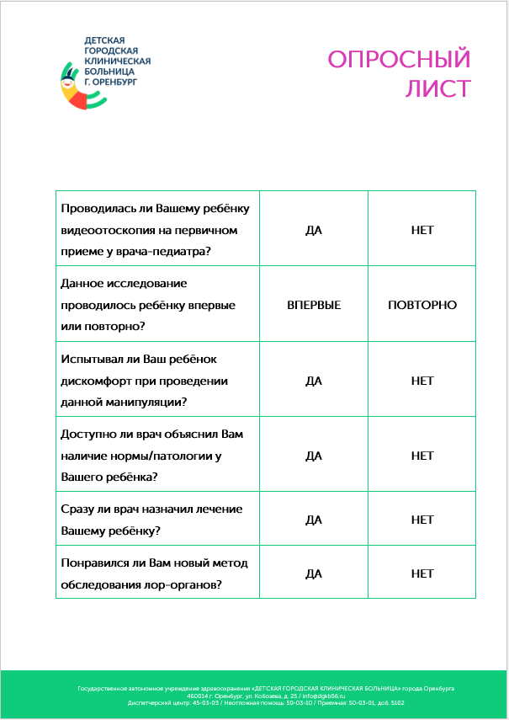
Стратегия разрешения проблемы
Ресурсное обеспечение:
материально-техническое оснащение:
кабинет – не менее 15 м2, 1 этаж здания, естественное и искусственное освещение, рабочее место врача-педиатра;
ПО, медоборудование, расходники.
кадры:
педиатр;
оториноларинголог;
инженер по медоборудованию - обеспечение бесперебойной работы оборудования;
системный администратор - формирование цифрового архива фото и видео, обеспечение бесперебойной работы программы, обратная связь с разработчиками.
телемедицинские консультации со специалистами третьего уровня медицинских организаций.
Кадровое обеспечение:
обучение персонала работе в программе по видеоотоскопии;
повышение уровня компетенции медицинских работников;
разработка системы мотивации с учетом действующих ставок структурных подразделений;
разработка системы пациентоориентированности: лист-опросник, увеличение доступности и качества оказания медицинской помощи.
Видеоотоскопия: новый метод обследования лор-органов для сохранения здоровья детского населения г. Оренбурга

Slide 5
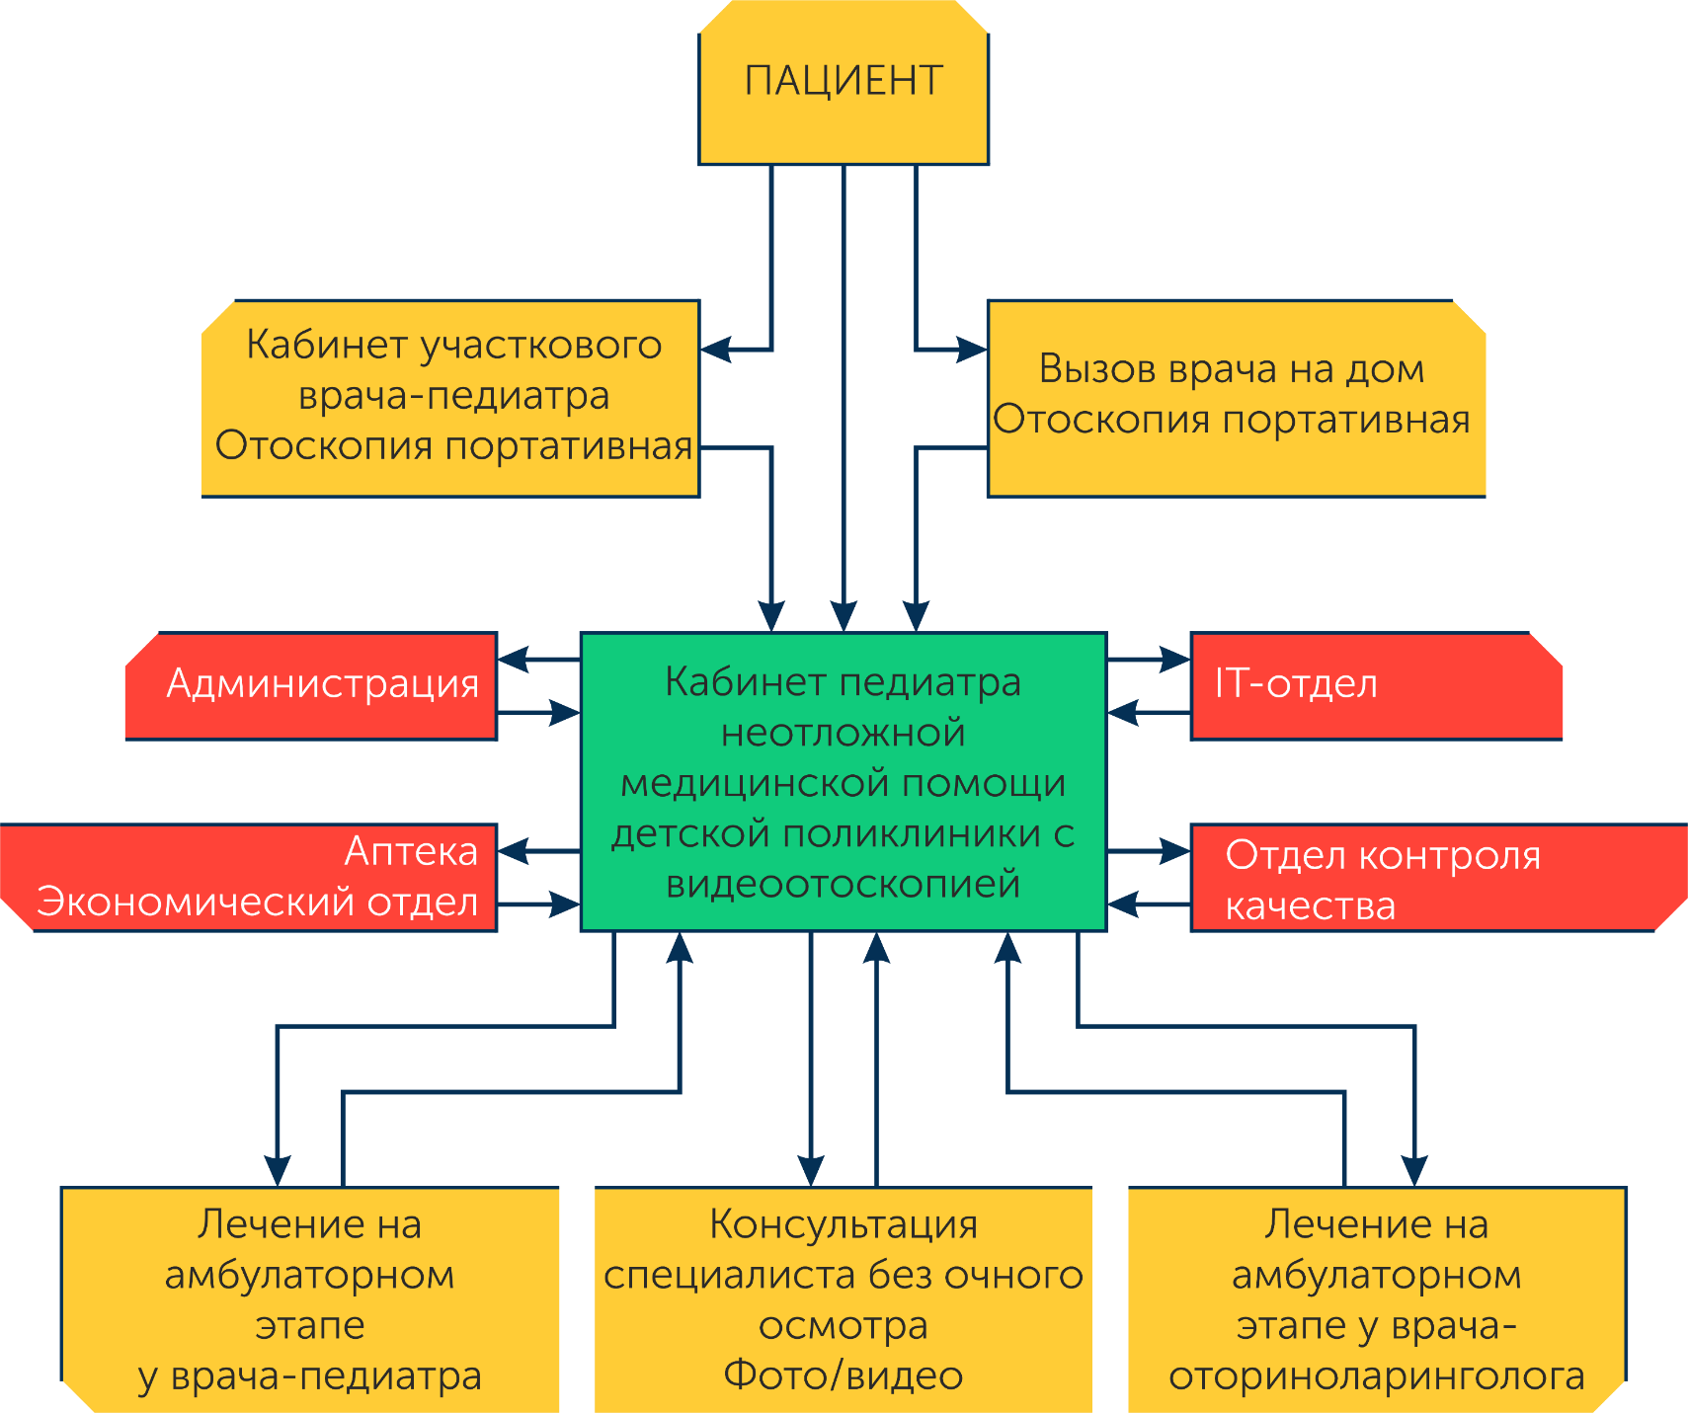
реализация проекта: прототип
Методы, используемые при реализации проекта:
выявление проблемы, целеполагание;
создание команды проекта;
пилотное внедрение и тестирование готового решения по видеоотоскопии с искусственным интеллектом;
анализ полученных данных – выявление эффективности работы оборудования и программы на первичном приеме врача-педиатра;
оценка эффективности пилотного внедрения на основе полученных данных;
масштабирование проекта – внедрение системы в оставшиеся структурные подразделения ГАУЗ «ДГКБ» г. Оренбурга.
Инструменты проектного управления:
систематизация – задачи проекта собраны в одной программе, ничего не теряется и не забывается;
эффективность – с помощью ПО Trello четко контролируются рабочие процессы и расход ресурсов (время, денежные средства), каждый участник команды сосредоточен на выполнении своих задач;
результат – системный подход в работе над проектом и задачами позволяет создать готовый продукт в необходимый срок.
Видеоотоскопия: новый метод обследования лор-органов для сохранения здоровья детского населения г. Оренбурга

Slide 6
реализация проекта: практика
Практические инструменты, используемые при реализации проекта
Для реализации проекта была произведена установка программы с искусственным интеллектом, а также установка цифрового видеоотоскопа на базе детской поликлиники №4 ГАУЗ «ДГКБ» г. Оренбурга.
Мобильный отоскоп соединил в себе компактность, эргономичность и отличное качество изображения.
Просмотр фото/видео в режиме реального времени позволяет вести электронную историю, использовать результаты обследования в цифровом виде для демонстрации, анализа динамики, а также в обучающих целях.
Ресурсы, затраченные при реализации проекта:
рабочие часы врача-педиатра кабинета неотложной помощи и врача-оториноларинголога;
рабочее место с установленным видеоотоскопом;
две точки доступа программы Pirogov.AI.
Видеоотоскопия: новый метод обследования лор-органов для сохранения здоровья детского населения г. Оренбурга

Slide 7
реализация проекта: процесс
Описание хода реализации проекта
На базе детской поликлиники №4 ГАУЗ «ДГКБ» г. Оренбурга в мае 2023 года было установлено оборудование для оказания квалифицированной помощи детям города на первичном приеме у врача-педиатра.
Критерии оценки эффективности проекта и достижения целевых индикаторов:
наглядность – отражение ситуации и формирование плана в соответствии с необходимым результатом;
целеполагание – информирование пользователей о сути и важности измерения, отражение показателя и его отклонения от нормы;
экономия – низкая стоимость генерации данных по времени и использованию ресурсов;
темпоральность – возможность систематического самоконтроля во времени, отображение сравнительных данных;
реакция – своевременное принятие корректирующих управленческих решений на основе аналитических данных. Способствует достижению целей, а не применению мер по устранению нарушений.
Этапы | Месяцы
 | 1 | 2 | 3 | 4 | 5 | 6 | 7 | 8 | 9 | 10, 11, 12
Целеполагание
Формирование команды
Выявление потребности в оборудовании
Закупка и установка оборудования
Обучение персонала
Проведение осмотра детей
Анализ полученных данных
Видеоотоскопия: новый метод обследования лор-органов для сохранения здоровья детского населения г. Оренбурга

Slide 8
Результаты реализации проекта
Применение видеоотоскопа с предустановленной инновационной программой Pirogov.AI в ГАУЗ «ДГКБ» г. Оренбурга позволило получить следующие результаты:
улучшилась диагностика патологии лор-органов;
снизилась нагрузка на врача-оториноларинголога в связи с уменьшением количества пациентов с острыми жалобами;
увеличилась возможность лечения острых заболеваний в области оториноларингологии участковыми врачами-педиатрами;
улучшилось качество оказания медицинской помощи.
Внедрение решения Pirogov.AI позволило сделать медицинскую помощь населению более доступной и качественной.
Согласно анализу полученных данных, нейросеть показывает точность порядка 75% и приближается по точности к врачу-оториноларингологу. В перспективе она сможет его заменять в большинстве случаев, а пока – использоваться для перепроверки и контроля постановки диагноза.
Видеоотоскопия: новый метод обследования лор-органов для сохранения здоровья детского населения г. Оренбурга

Slide 9
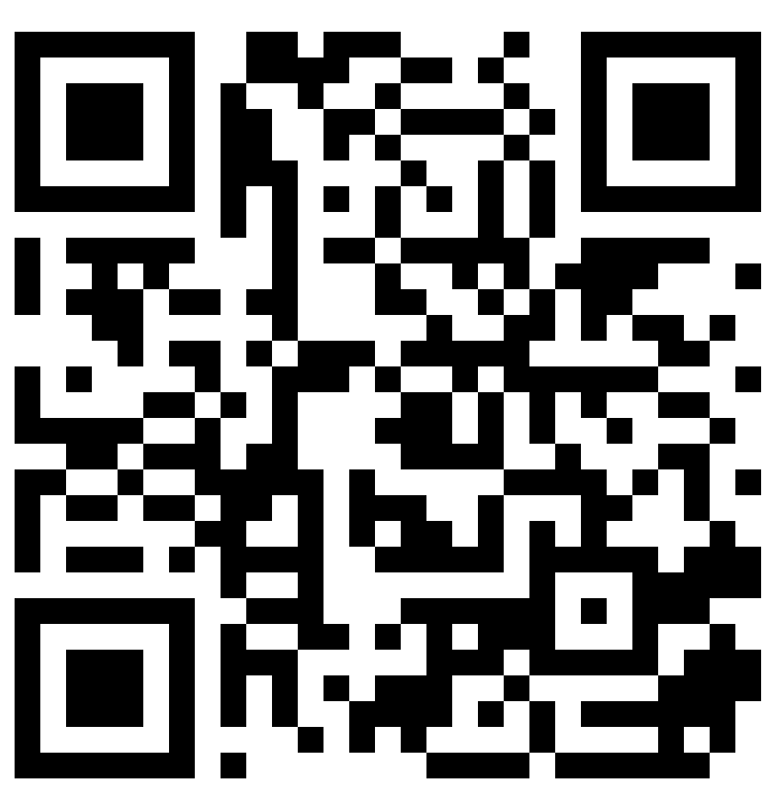
Рекомендации и перспективы реализации проекта
Рекомендации:
постановка цели и задач проекта внедрения видеоотоскопии с ПО;
определение состава команды единомышленников;
обеспечение материально-технического снабжения проекта;
разработка системы мотивации участковых врачей-педиатров к улучшению качества оказания медицинской помощи;
использование полученного опыта для тиражирования проекта.
Перспективы развития проекта:
организация кабинетов педиатра с применением инновационного оборудования в поликлиниках г. Оренбурга;
совершенствование процесса видеоотоскопии с искусственным интеллектом действующего кабинета врача-педиатра;
тематическое обучение персонала на платформе НМО;
взаимодействие с медицинскими организациями третьего уровня с помощью ТМК;
стандартизация проведения видеоотоскопии;
мониторинг, контроль и координация хода реализации проекта.
Демонстрация работы оборудования:
Видеоотоскопия: новый метод обследования лор-органов для сохранения здоровья детского населения г. Оренбурга

Slide 10
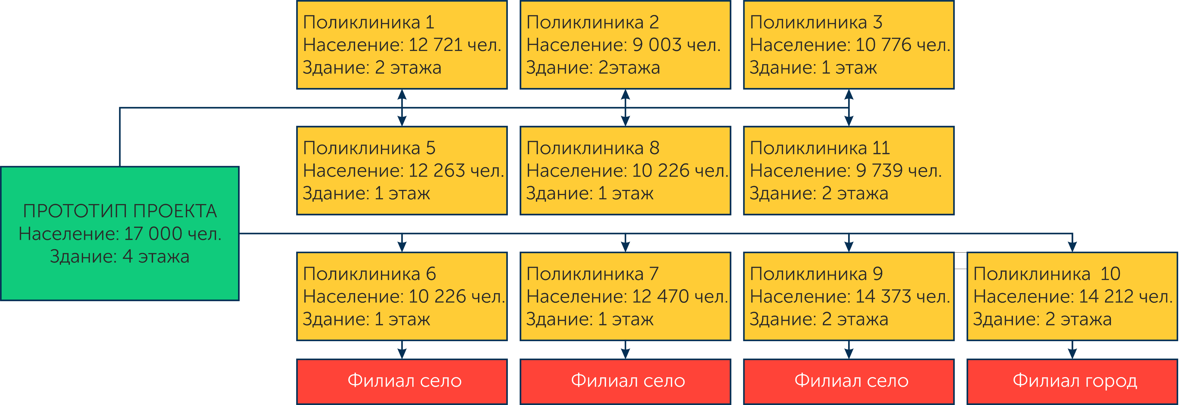
определение потенциала тиражирования
План тиражирования:
внедрение ПО с видеоотоскопией в медицинские организации;
тиражирование проекта для медицинских организаций области;
организация выездных семинаров с демонстрацией видеоотоскопии и возможностей нейросети для врачей г. Оренбурга и Оренбургской области.
Видеоотоскопия: новый метод обследования лор-органов для сохранения здоровья детского населения г. Оренбурга

Slide 11
СПАСИБО ЗА ВНИМАНИЕ!
Государственное автономное учреждение здравоохранения «ДЕТСКАЯ ГОРОДСКАЯ КЛИНИЧЕСКАЯ БОЛЬНИЦА» города Оренбурга
460014 г. Оренбург, ул. Кобозева, д. 25 / info@dgkb56.ru
Диспетчерский центр: 45-03-03 / Неотложная помощь: 50-03-10 / Приемная: 50-03-01, доб. 5102

